Slide 1
五子棋实验
成员：李辉 1652286
刘兵 1752397
孙文丽 1752844

Slide 2
目录
一
二
三
四
实验
概述
方案
设计
实验
过程
实验
总结

Slide 3
第一部分
实验概述
实验目的
实验内容

Slide 4
一）实验目的
熟悉和掌握博弈树的启发式搜索过程、α-β剪枝算法和评价函数，并利用α-β剪枝算法开发一个五子棋人机博弈游戏。

Slide 5
二）实验内容
1.以五子棋人机博弈问题为例，实现α-β剪枝算法的求解程序（编程语言不限），要求设计适合五子棋博弈的评估函数。
2.要求初始界面显示15*15的空白棋盘，电脑执白棋，人执黑棋，界面置有重新开始、悔棋等操作。
3.设计五子棋程序的数据结构，具有评估棋势、选择落子、判断胜负等功能。

Slide 6
第二部分
实验方案设计
总体设计思路与总体架构
核心算法及基本原理
模块设计

Slide 7
一）总体设计思路与总体架构
用一个二维数组存储棋盘状态，空白、黑子、白子分别用0、1、2表示通过Alpha–Beta 搜索算法alphaBeta得出下一步落子位置，运用评估函数evaluate对玩家当前局面进行打分，分数越高对玩家越有利，对电脑每步的操作时间进行计时，并且每次落子进行胜负判断。

Slide 8
开始
对x的每个子局面k递归计算f(k)
获得棋局X
Alpha–Beta减枝
中止棋局X的计算
调整搜索深度
极大极小原理取相应子节点为f(x)
超过最大深度
是
将g(x)作为f(x)返回
胜负已分
否
对靠近已有棋子2格之内的无子位置进行估值g(x)
结束

Slide 9
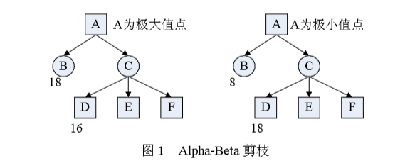
二）核心算法及基本原理
在极大极小搜索的过程中，存在着一定程度的数据冗余。如下图左半部所示的一棵极大极小树的片断。其中节点下方数字为该节点的值，方形框节点代表计算机走，圆形节点代表人走。A节点表示计算机走，由于A是极大值点，根据极小极大搜索原理它要从B和C当中选最大的值。假设目前已经通过估值得出B为18，当搜索C节点时，因为C该人走，所以根据极小极大搜索原理要从 D、E、F 中 选取最小的值。此时如果估出 D为16，那么C的值必小于或等于16。又因为已经得出 B的值为18，说明节点A的值为Max（B，C）=18，也就是说无须求出节点 C 的其他子节点如 E、F 的值就可以得出父节点 A的值。这种将节点 D 的后继兄弟节点剪去的方法称为 Alpha 剪枝。同理，在下图右半部一棵极大极小树的片段中，将节点D的后继兄弟节点剪去称为Beta剪枝。将 Alpha 剪枝和 Beta 剪枝加入极大极小搜索，就得到 Alpha-Beta 搜索算法。
在极大极小搜索的过程中，存在着一定程度的数据冗余。如下图左半部所示的一棵极大极小树的片断。其中节点下方数字为该节点的值，方形框节点代表计算机走，圆形节点代表人走。A节点表示计算机走，由于A是极大值"在此处键入公式。"点，根据极小极大搜索原理它要从B和C当中选最大的值。假设目前已经通过估值得出B为18，当搜索C节点时，因为C该人走，所以根据极小极大搜索原理要从 D、E、F 中 选取最小的值。此时如果估出 D为16，那么C的值必小于或等于16。又因为已经得出 B的值为18，说明节点A的值为Max（B，C）=18，也就是说无须求出节点 C 的其他子节点如 E、F 的值就可以得出父节点 A的值。这种将节点 D 的后继兄弟节点剪去的方法称为 Alpha 剪枝。同理，在下图右半部一棵极大极小树的片段中，将节点D的后继兄弟节点剪去称为Beta剪枝。将 Alpha 剪枝和 Beta 剪枝加入极大极小搜索，就得到 Alpha-Beta 搜索算法。
Alpha-Beta搜索算法：在博弈问题中，每一个格局可供选择的行动方案都有很多，因此会生成十分庞大的博弈树。一般地只生成一定深度的博弈树，然后进行极小极大搜索。
极大极小搜索是指：在一棵博弈树中，当轮到甲走时，甲定会选择子节点值最大的走法；而轮到乙走时，乙则会选择子节点值最小的走法。 使用估值函数对博弈树的每一个局面进行估值后，就可以通过极大极小搜索在博弈树中寻找最佳的合法走法。

Slide 10
三）模块设计
①数据结构设计
以数组形式保存当前棋盘的盘面情况：int chessBoard[GRID_NUM][GRID_NUM]//当前棋盘，数组的每一个元素对应棋盘上的一个交叉点，用“0”，“1”，“2”分别表示空白，黑子，白子。使用元素类型为pair的栈存储每一步的落子位置，pair的两个元素分别表示横纵坐标：stack<pair<int, int>> steps;当需要悔棋时，栈顶的元素即为上次落子的位置。

Slide 11
②功能说明
函数名 | 作用域 | 功能
bool makeMove(int x, int y, int player) | 全局函数 | 执行落子操作
bool unMakeMove(int x, int y) | 全局函数 | 撤销落子操作
bool regretMove() | 全局函数 | 撤销落子
void move() | 全局函数 | 读取指令，移动光标位置，进行悔棋或者重新开始操作
void print() | 全局函数 | 棋盘打印
pair<int,int>searchMove(int player) | 全局函数 | 搜索函数主体
int alphaBeta(int player, int alpha, int beta, int depth, int turn, int val) | 全局函数 | Alpha-Beta搜索算法
bool gameover(int x, int y, int player) | 全局函数 | 判断游戏是否结束
bool checkHorizontal(int, int, int); | 全局函数 | 检查水平方向是否有5子相连
bool checkVertical(int, int, int); | 全局函数 | 检查垂直方向是否有5子相连
bool checkDiagonal(int, int, int); | 全局函数 | 检查斜线方向是否有5子相连
int evaluate_one(int x, int y, int me, int plyer) | 全局函数 | 估值算法
bool inBound(int x, int y) | 全局函数 | 判断与棋盘上现有点是否有联系
Int createMoves(int* moves_x, int* moves_y, int* values, int player) | 全局函数 | 生成全部合法走法集

Slide 12
四）创新内容
创新内容或优化点：
1、将各个功能模块（剪枝搜索模块，落子模块，评估函数模块等）利用不同的头文件和cpp文件区分开，便于区分管理，理清思路，有利于项目进展
2、在define.cpp中限定待评估的空格的范围在当前棋盘所有棋子向外延伸距离为2的范围内，因为此范围之外的落子对局面分数不影响，从而缩小搜索范围。
3、先将所有评估了的空格的评估结果进行排序取前面一部分分值较大的进行剪枝搜索，提升了搜索效率
4、evaluate.cpp评估函数模块中，一个重要的问题是方向问题，由于着眼对棋型的判断，所以首先要解决方向问题，考虑到常见棋型都是线性排列的，所以利用相对位置将二维坐标转换为一维坐标，类似极坐标的概念，一位坐标里只需要存储方向和相对位置即可，减小了难度。
引用的参考网址：
www.cnblogs.com/maxuewei2/x,y/4825520.html
5、孙文丽利用easyx将李辉的控制窗口的棋盘效果进行了完善

Slide 13
第三部分
实验过程
环境说明
源代码文件清单
实验结果展示

Slide 14
一）环境说明
操作系统：Windows；
语言：C++;
开发环境：Dev-C++
核心使用库：ctime，stdio.h,string.h,math.h,conio.h,iostream,algorithm,stack

Slide 15
二）源代码文件清单
1)头文件
createmoves.h,
define.h,
evaluate.h,
makemove.h,
searchmove.h,
2）源文件
createmoves.cpp,
define.cpp,
evaluate.cpp,
gameover.cpp,
main.cpp,
makemove.cpp,
printchessboard.cpp,
searchmove.cpp

Slide 16
三）实验结果展示
说明：玩家为黑子，电脑白子，蓝子为电脑最后一次落子的位置从左至右，从上到下依次为电脑先手且电脑胜，电脑先手且电脑负，玩家先手玩家胜，玩家先手玩家负

Slide 17
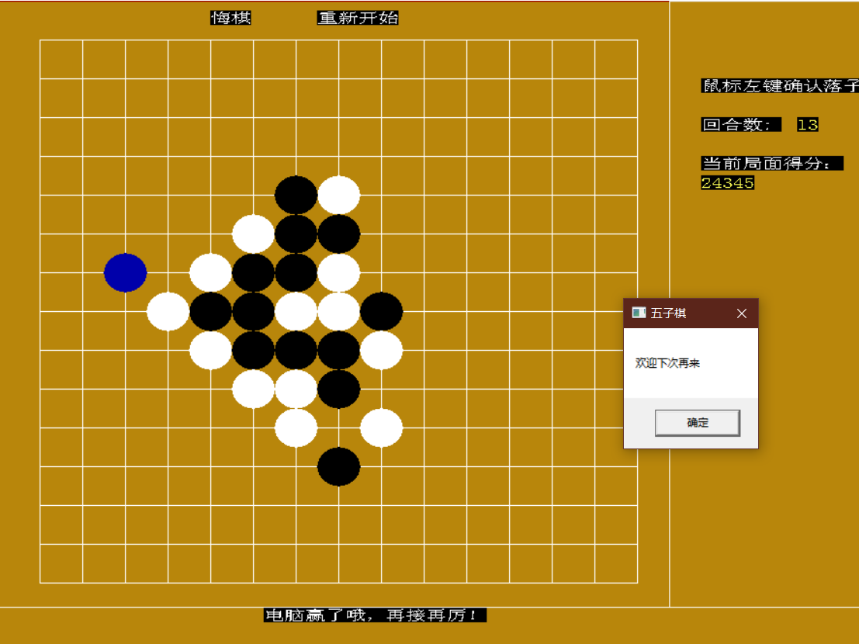
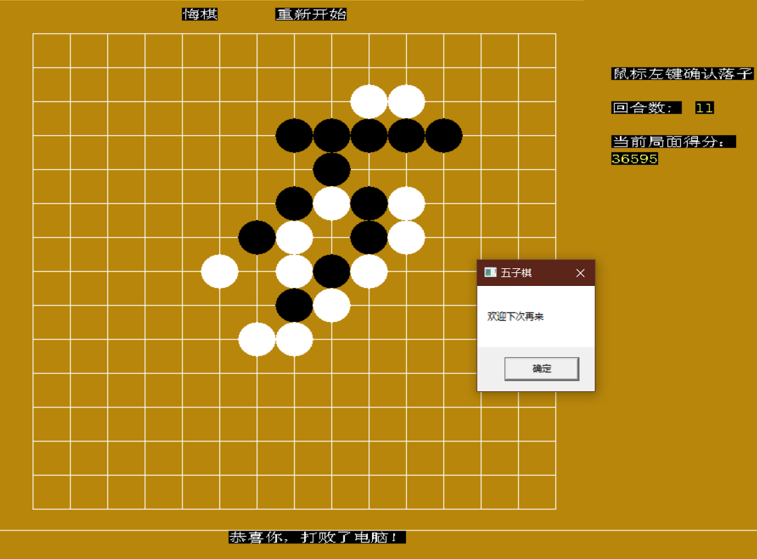
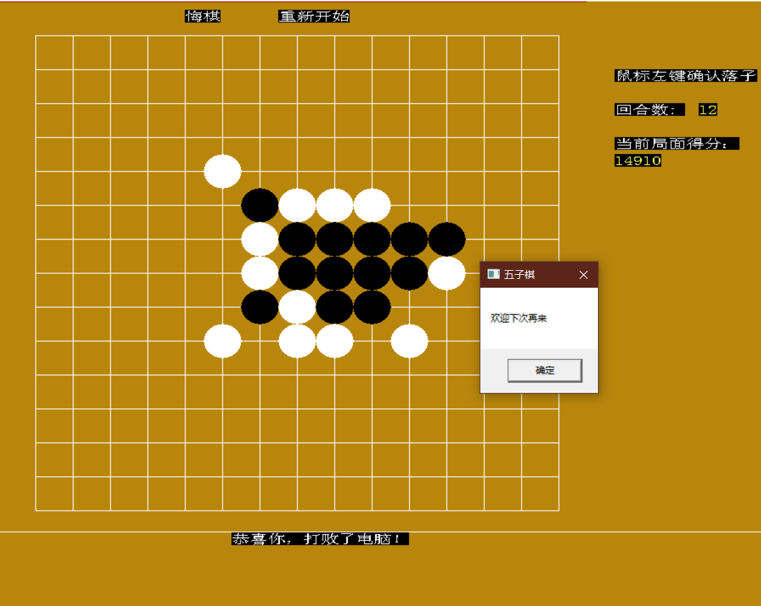
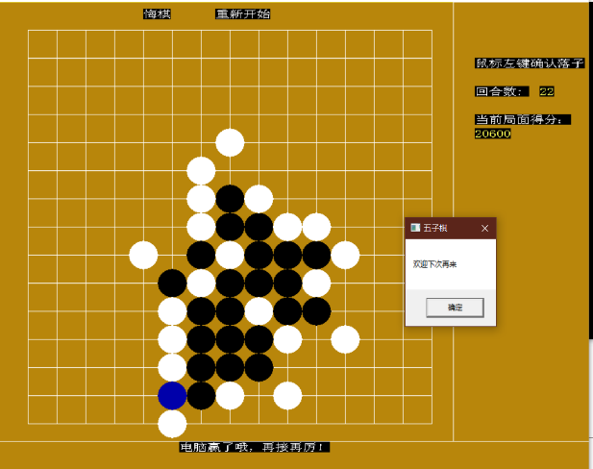

Slide 18
第四部分
实验总结
实验中存在的问题及解决方案
心得体会
后续改进方向

Slide 19
一）实验中存在的问题及解决方案
问题1： 主要难点在局面分数评估以及基于极大极小搜索的阿尔法贝塔剪枝算法的设计，这是与电脑棋力以及电脑落子速度紧密关联的地方，评估函数的打分直接影响到电脑落子的偏好，剪枝节点的顺序以及层数影响到剪枝效率，这些都是需要考虑的地方。
解决方案：通过查找文献资料深入了解alpha-beta搜索算法后得以解决
问题2：图形化时，获取鼠标动作的时间用一个标志位控制；由于画布的是矩形，坐标x存在一定程度的缩放，如果按照鼠标获取的坐标画棋子，会造成显示与记录的棋子位置不一致，导致棋面上获胜而游戏继续进行，以及明明是空位却无法下子的问题。
解决方案：仔细分析检查程序

Slide 20
二）心得体会
通过这次实验，我深刻地理解到Alpha-Beta搜索算法在博弈问题上的重大作用，如果只是使用极大极小搜索，则不可避免地会出现两种明显的冗余现象，分别是极大值冗余和极小值冗余，这将导致更大的空间和时间浪费。在小组合作方面，我们彼此分工明确，相处融洽，积极参与讨论，指出彼此的不足，互帮互助，使得问题得到了比较妥善的解决，彼此都一定程度上提升了一些。

Slide 21
三）后续改进方向
目前棋力不强，搜索深度大于4的话搜索时间很长，下一步可以考虑加入算杀模块，加入启发式搜索以及棋类对抗常用的zobrist算法进行优化。
另一方面，也可以考虑使用置换表，在 Alpha-Beta 搜索过程中，为了避免重复搜索已经搜 索过的节点，加快搜索速度，可以使用一张表格记录每一节 点的搜索结果，对任意节点向下搜索之前先察看记录在表中 的这些结果。如果将要搜索的某个节点在表中已有记录，就直接利用记录下来的结果。
也可以减小搜索范围，目前的搜索把所有未下子的空白位置都搜索了一遍，事实上并没必要，一般只需要考虑据棋子2格左右的位置就可以了。

Slide 22
参考文献
https://www.ctolib.com/yfismine-GoBang-AI.html
https://blog.csdn.net/livingsu/article/details/104544562?utm_medium=distribute.pc_relevant.none-task-blog-BlogCommendFromBaidu-4&depth_1-utm_source=distribute.pc_relevant.none-task-blog-BlogCommendFromBaidu-4
https://blog.csdn.net/livingsu/article/details/104655537?utm_medium=distribute.pc_relevant.none-task-blog-OPENSEARCH-6&depth_1-utm_source=distribute.pc_relevant.none-task-blog-OPENSEARCH-6
https://blog.csdn.net/lihongxun945/article/details/50730231
https://www.cnblogs.com/maxuewei2/x,y/4825520.html

Slide 23
成员分工和自评
成员 | 分工
李辉 | 评估函数和搜索过程的实现，编写代码
刘兵 | 总结实验，撰写实验报告，制作PPT
孙文丽 | 五子棋游戏的图形化界面实现

Slide 24
谢谢观看

